Slide 1
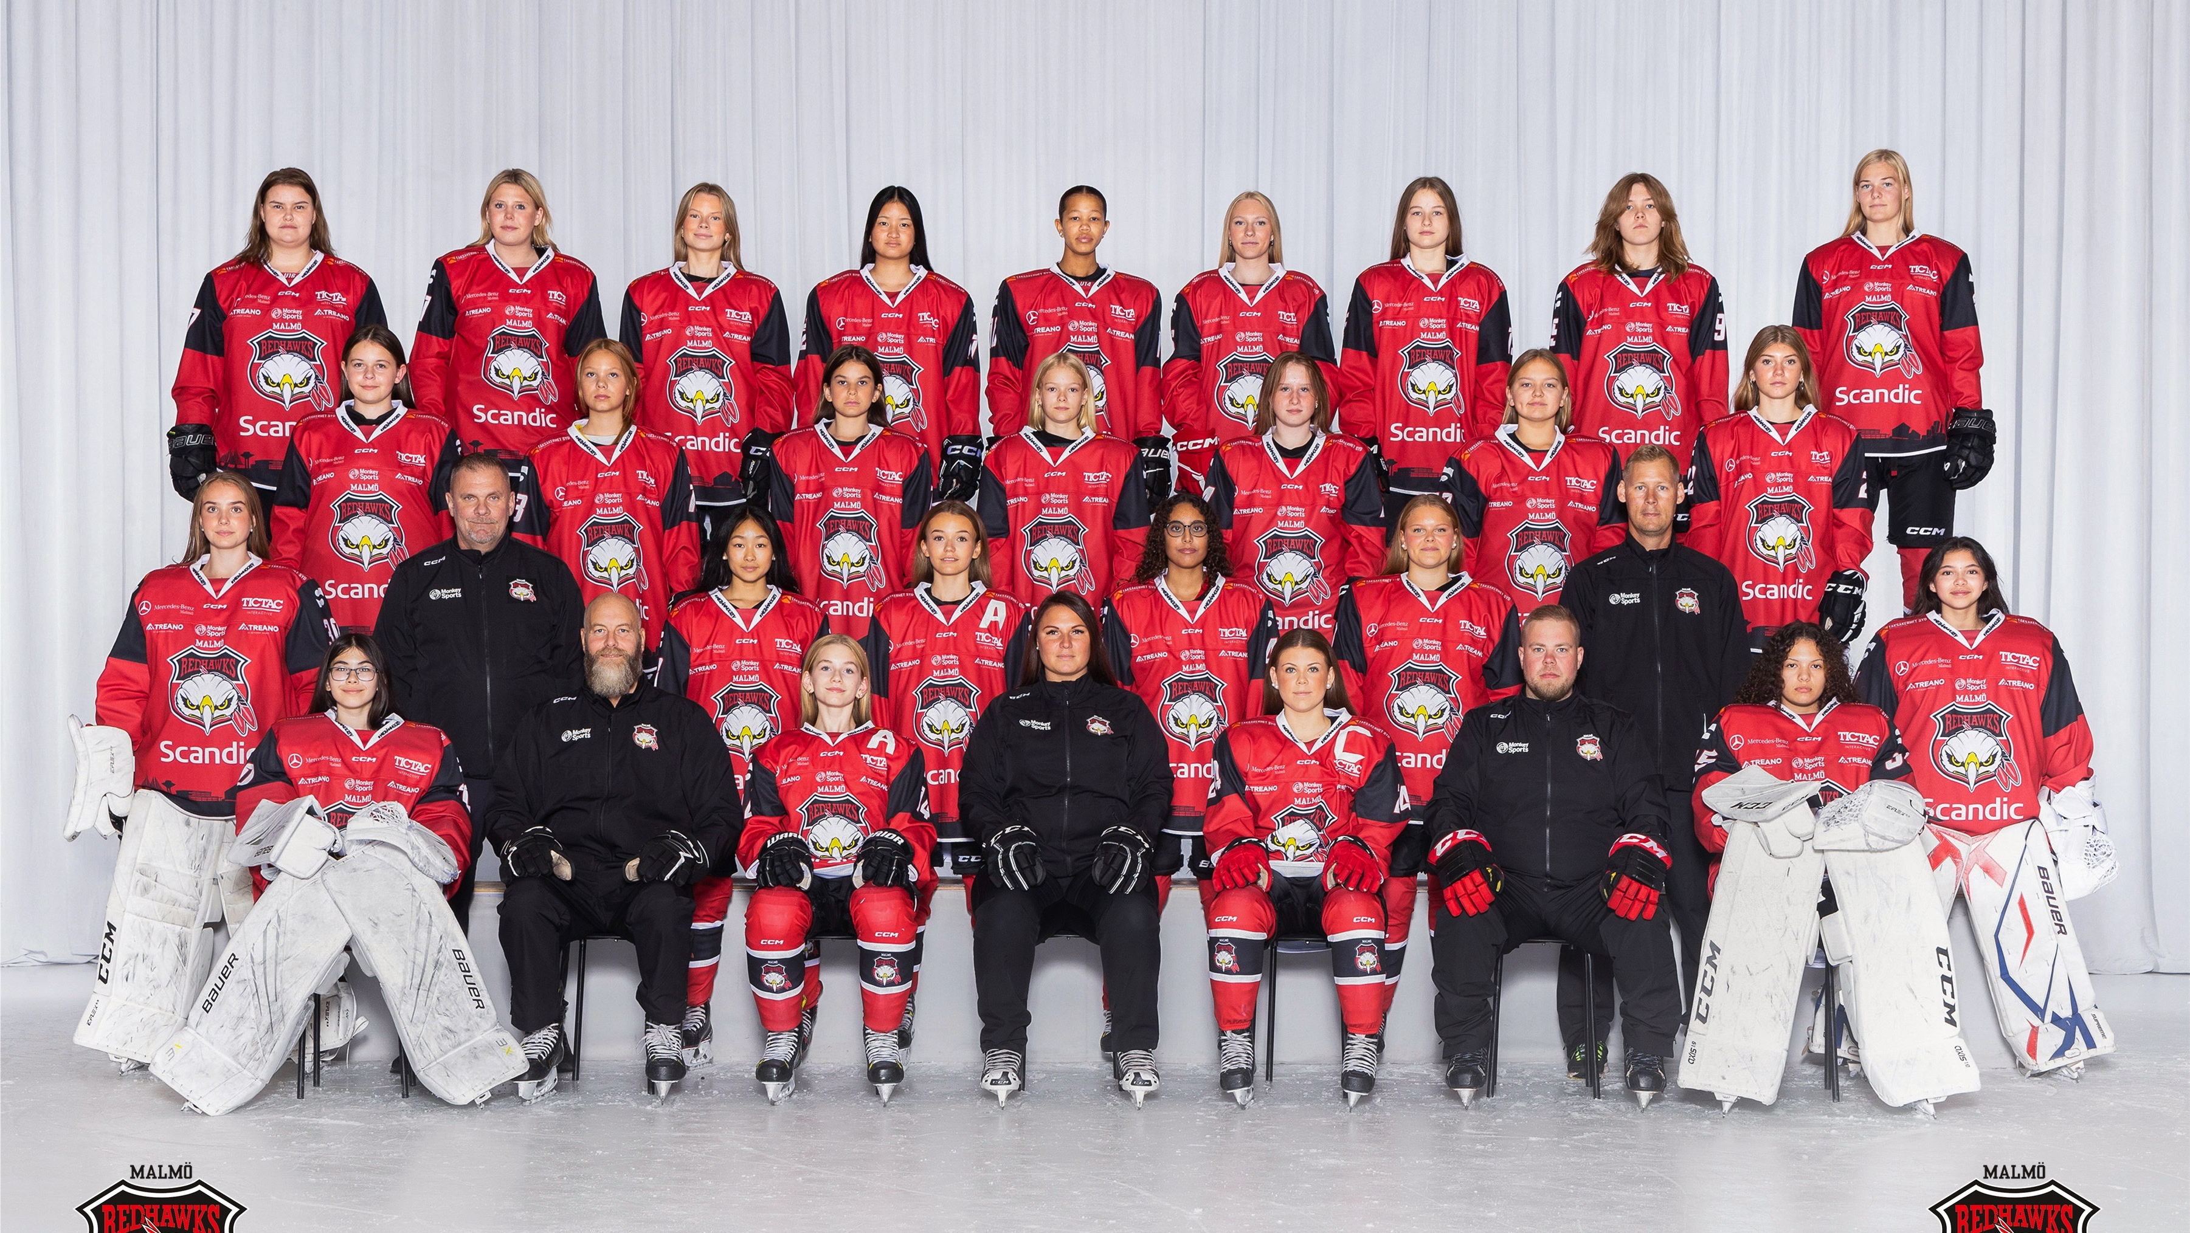
MALMÖ REDHAWKS TJEJER B 2023/2024

Slide 2

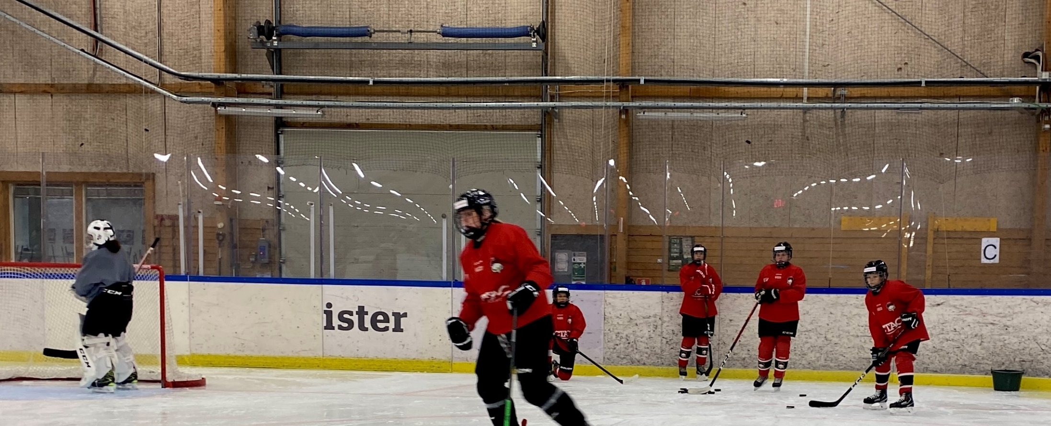
Vardagen – is, fys, teori
Ispass
Fys
Teori
Rätt utrustning
Utvecklingssamtal
Bemanning av cafeterian

Slide 3
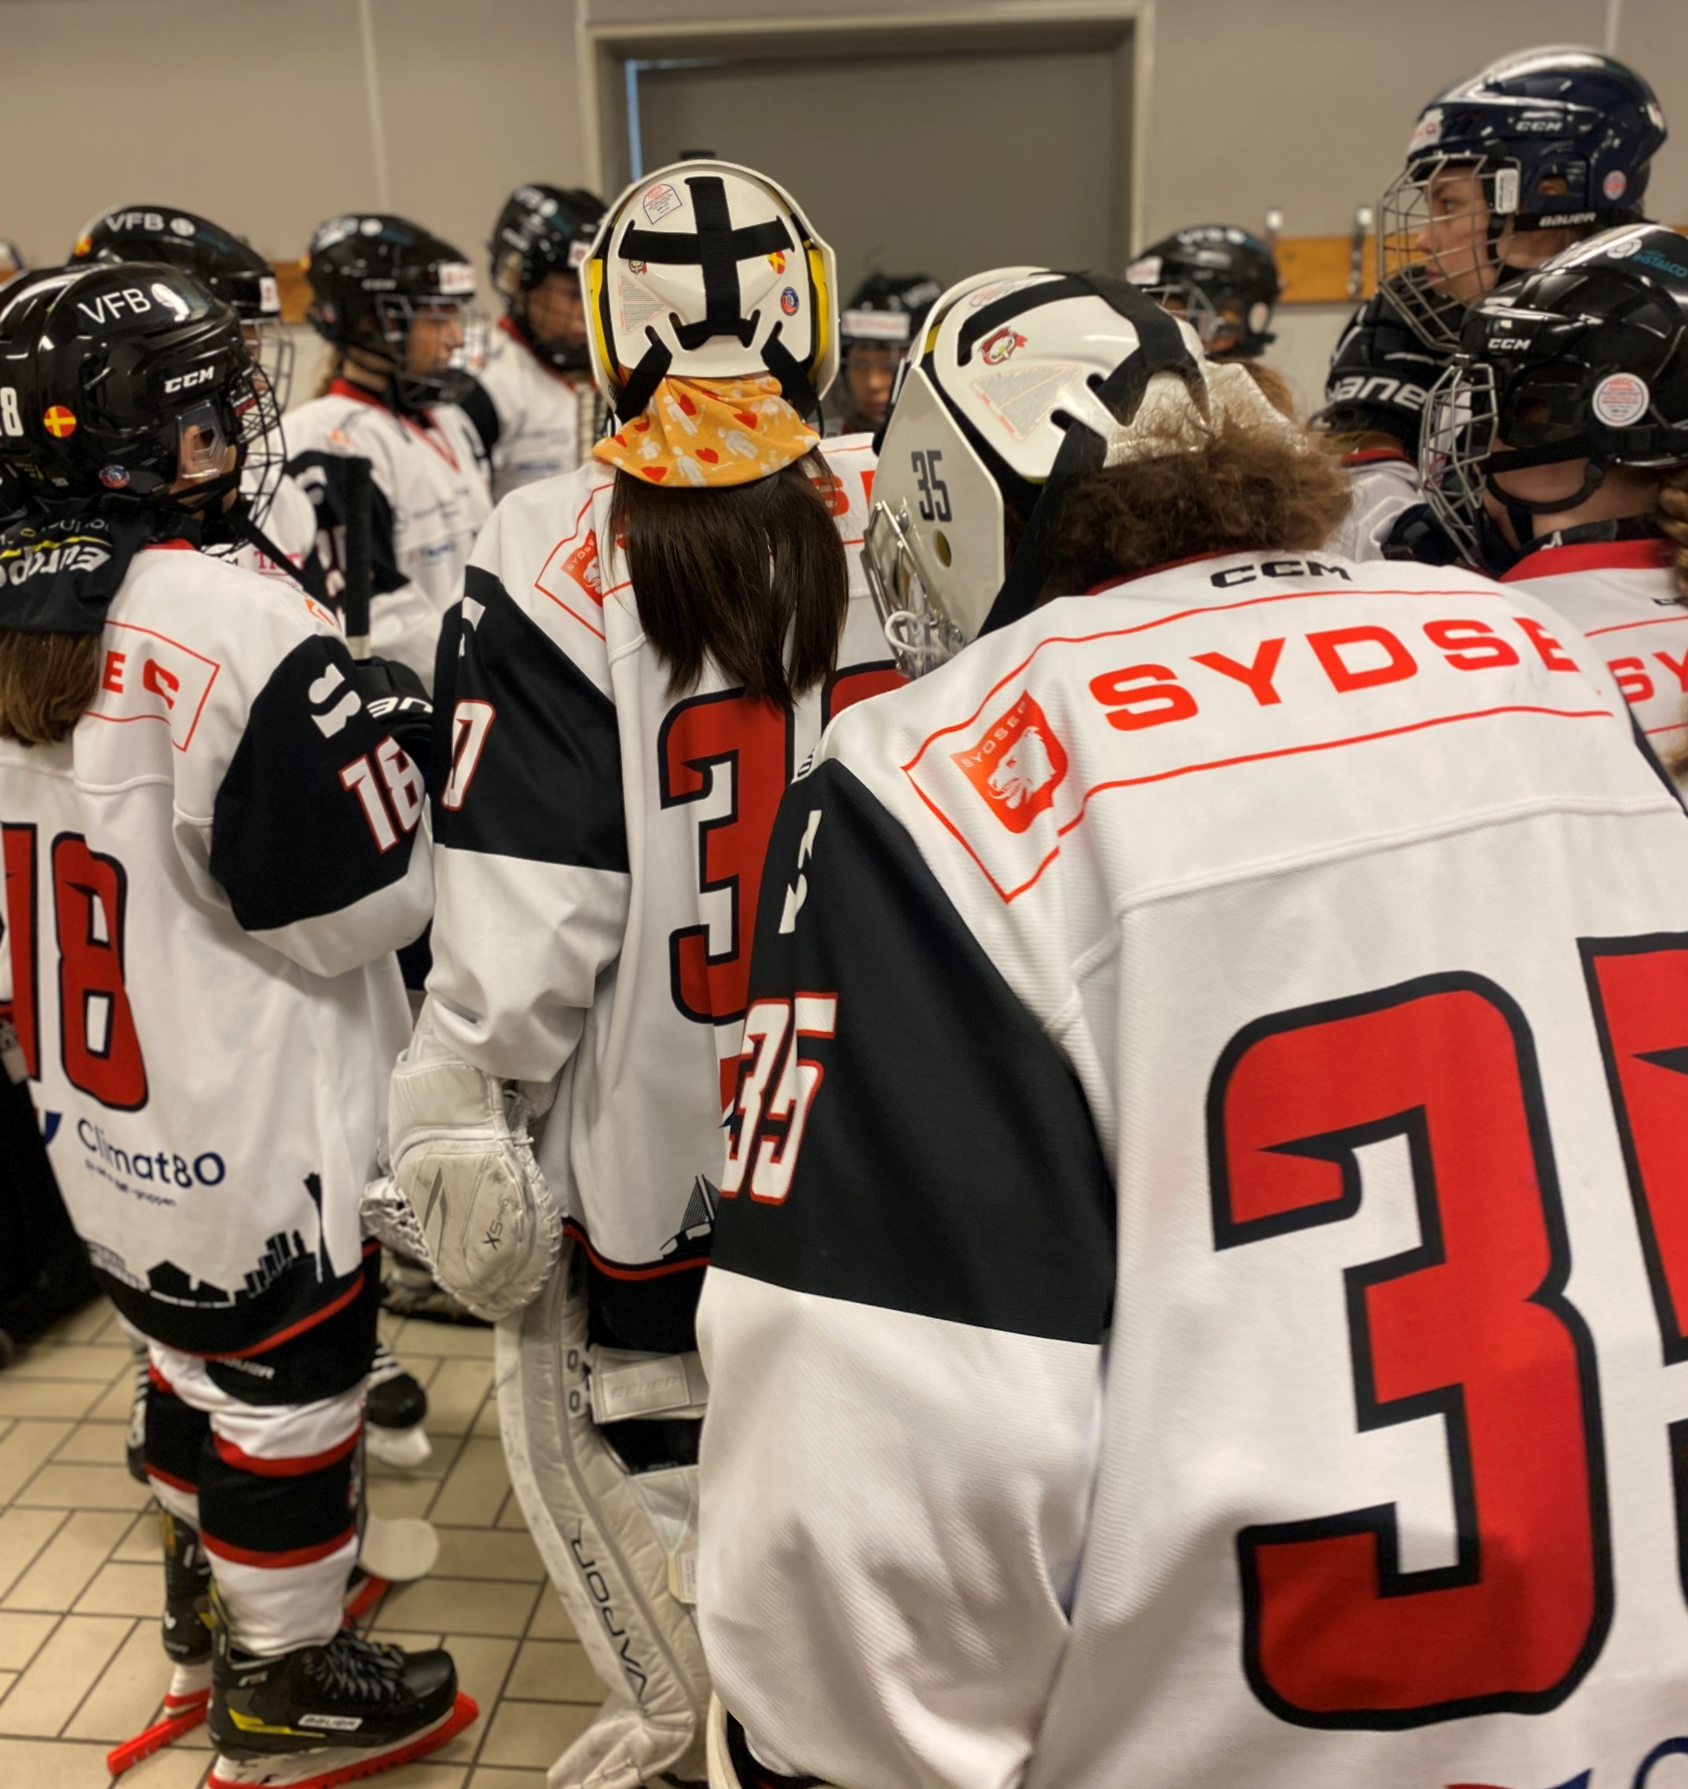
seriespel
Helsingborg, Frosta/Lund
Bemanning vid hemmamatcher
- Cafeteria
- Sekretariat (KLOCKA, MUSIK, UTV.BÅS, TSM)
föräldrar supporter

Slide 4
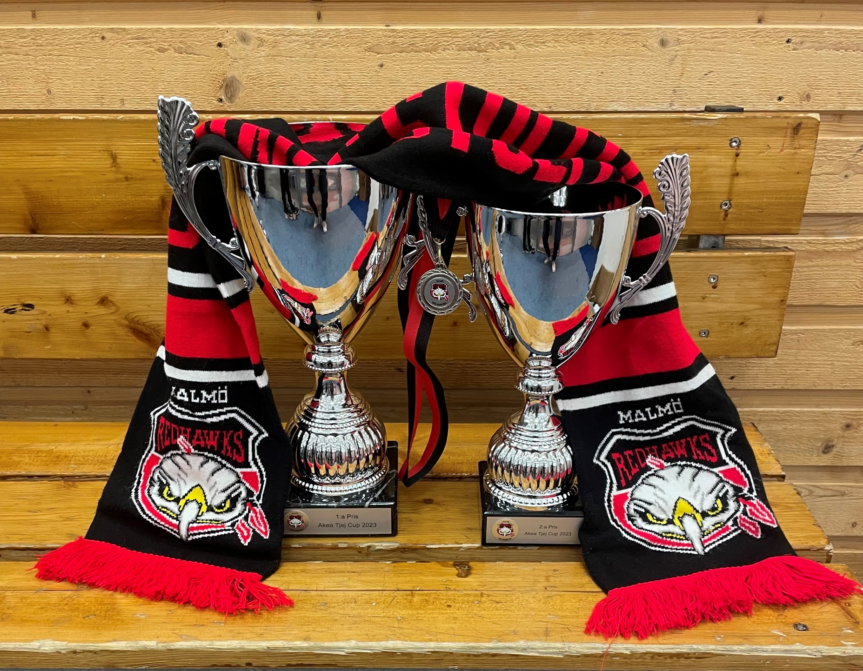
Ekonomi
Kontot - 42 248,32 kr
Vad vill vi göra med pengarna
- Cuper
- Övernattningar
-Teambuilding
- Julklapp

Slide 5
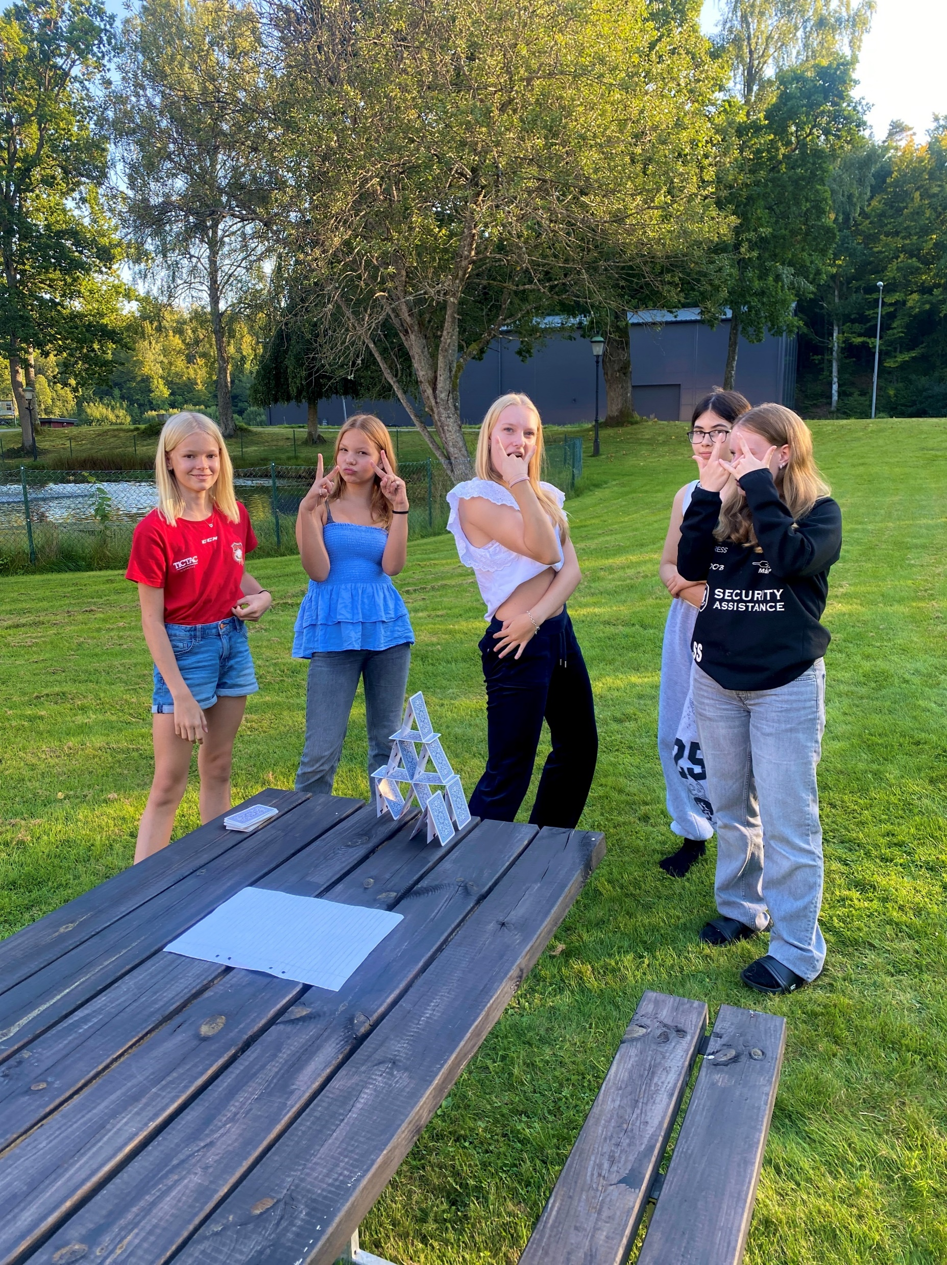
Happenings
Tjejhockeydag 17/2
Jippo med damlaget
Julavslutning/julklappsleken
Egen Cup TORS 28/3

Slide 6
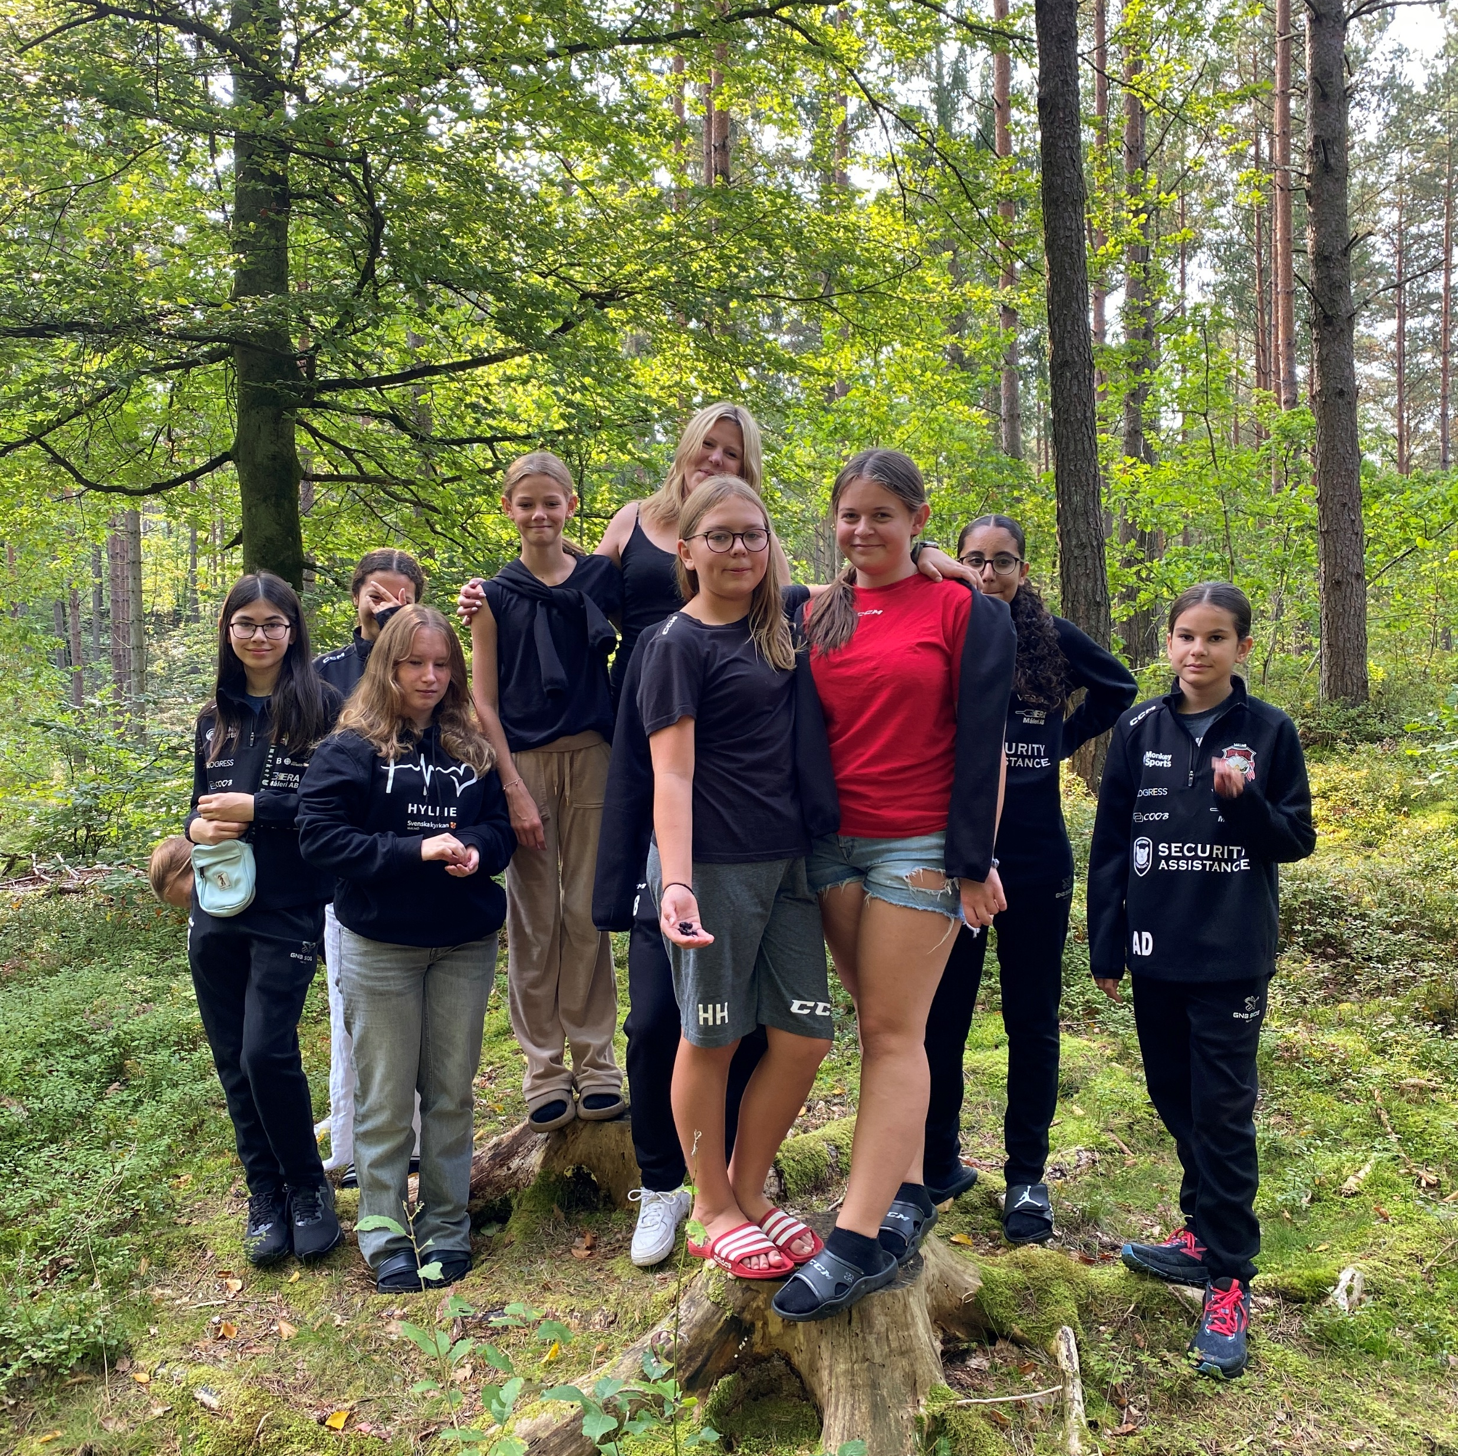
Övrigt - frågor
Bra att tänka på vid samåkning
Tjäna pengar
- 50/50 lotter
- Pantamera ?
- Sälja Matchbiljetter 150 kr – 75 kr går till laget
- Förslag?
Hur fungerar cafeterian

